Slide 1
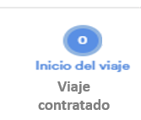
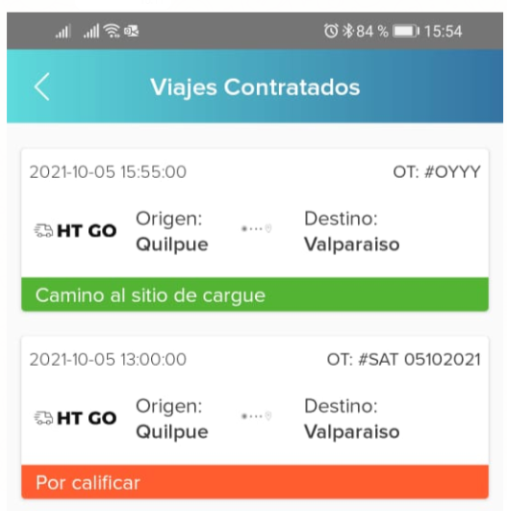
Por confirmar

Slide 2
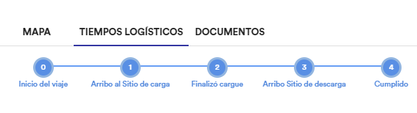
Viaje
contratado
Camino al sitio
de cargue
Llegué al sitio
de cargue
Llegué al sitio
de descargue
OK
Finalicé cargue
Existe en el flujo
App Conductor
Viaje contratado

Slide 3
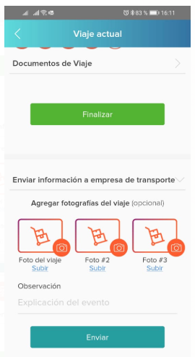
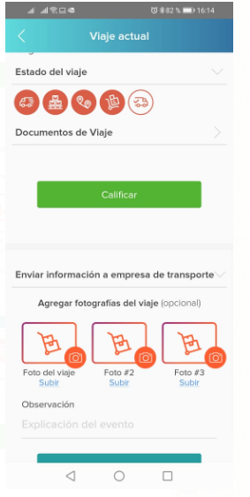
Cumplido
OK
Eliminar del flujo
App Conductor
Eliminar del flujo
App Conductor

